Slide 1




WiFi: ITENIUM_GAST / FreeWifi

Slide 2






Blazor: introductie
Hands-on kennismaking met frontend in C#
Hands-On
.NET

Slide 3




Agenda
Wat is Blazor?
Hostingmodellen
Webassembly?
Blazor component
Component Lifecycle
Layouts
Routing
Dependency Injection
Links
Summary
Hands-on: Socks Store
Notes:
Java is traag? Java is niet traag.
Het is de DB? We hebben een betere DB nodig
Het is makkelijk om iemand anders de schuld te geven maar het zit vaak genoeg in onze eigen code of onze frameworks of hoe we onze frameworks gebruiken

Slide 4


Wat is Blazor?
Single Page Application (SPA) framework
Onderdeel .NET ecosystem
Componenten gebaseerde architectuur
C# i.p.v. JavaScript
Razor syntax
Alternatief voor Angular/React/Vue
Frontend en backend in .NET
Open source en cross platform
Notes:
In postgres
Elke connectie is een OS process
Elk proces neemt 5 tot 10 MB RAM in
En de CPU moet switchen tussen deze contexten

Slide 5
Hostingmodellen
Blazor server
Alle UI wordt gerenderd op de server
Connectie naar browser via SignalR connectie
Voordeel: snelle laadtijd en goede performantie
Nadeel: constanste verbinding met server noodzakelijk
Blazor Webassembly (Wasm)
C# code en .NET runtime draaien in de browser met Webassembly
Voordeel: draait volledig in de browser, mogelijk om offline te werken
Nadeel: grote initiele download waardoor initiële load wat langer kan duren.
Blazor Hybrid
Native app UI via .NET MAUI
UI wordt gerenderd in een WebView
Voordeel: ideaal voor cross platform native apps
Nadeel: niet geschikt voor web applicaties
Notes:
In postgres
Elke connectie is een OS process
Elk proces neemt 5 tot 10 MB RAM in
En de CPU moet switchen tussen deze contexten

Slide 6
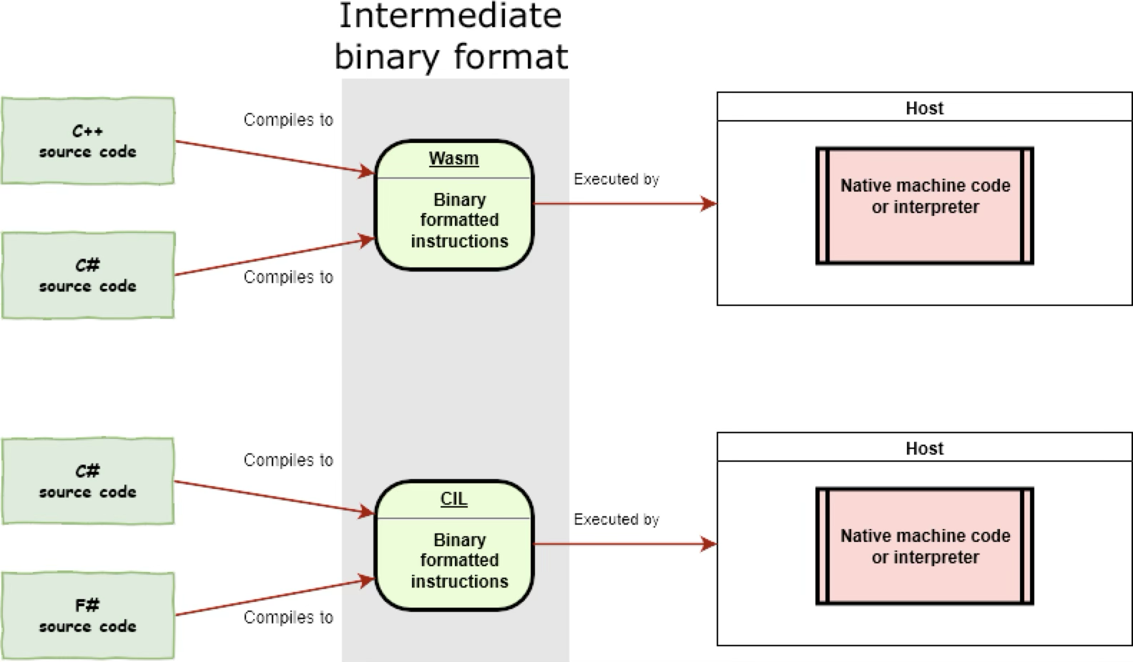
Webassembly?
WebAssembly is een low-level bytecode formaat dat in moderne webbrowsers draait
Ontworpen als een compilatietarget voor high-level talen zoals C, C++, Rust
Biedt bijna-native performance in de browser
Veilig (sandbox omgeving)
Open webstandaard, ondersteund door alle moderne browsers
Maakt het mogelijk om C# code uit te voeren in de browser
.NET runtime target voor Wasm gebaseerd op Mono runtime
Notes:
In postgres
Elke connectie is een OS process
Elk proces neemt 5 tot 10 MB RAM in
En de CPU moet switchen tussen deze contexten

Slide 7
Blazor component
@page "/counter" <PageTitle>Counter</PageTitle> <h1>Counter</h1> <p role="status">Current count: @currentCount</p> <button class="btn btn-primary" @onclick="IncrementCount">Click me</button> @code { private int currentCount = 0; private void IncrementCount() { currentCount++; } }
Razor files (.razor)
Combinatie HTML en C# code (evolutie van razor syntax in ASP.NET MVC)
Opbouw:
Routing directive
@page
HTML Markup
Components + standaard HTML elementen
Razor syntax voor C# code
@code {}
Data binding: @variable
Standaard one way
Two way binding via @bind
Herbruikbaar
Notes:
In postgres
Elke connectie is een OS process
Elk proces neemt 5 tot 10 MB RAM in
En de CPU moet switchen tussen deze contexten

Slide 8
@page "/weather" @inject HttpClient Http <h1>Weather</h1> @if (data == null) { <p><em>Loading...</em></p> } else { <p>@data.Summary</p> } @code { private WeatherForecast? data; protected override async Task OnInitializedAsync() { data = await Http.GetFromJsonAsync<WeatherForecast>("sample-data/weather.json"); } public class WeatherForecast { public DateOnly Date { get; set; } public int TemperatureC { get; set; } public string? Summary { get; set; } public int TemperatureF => 32 + (int)(TemperatureC / 0.5556); } }
Component lifecycle
Vaste lifecycle voor componenten
Cfr. Angular/React/Vue
OnInitialized(Async)
Uitvoering na initialisatie component
OnParametersSet(Async)
Wanneer parameters ingesteld/gewijzigd worden
ShouldRender
OnAfterRender(Async)
Uitvoering na rendering component
Nodig voor o.a. JavaScript interop
Dispose
Notes:
In postgres
Elke connectie is een OS process
Elk proces neemt 5 tot 10 MB RAM in
En de CPU moet switchen tussen deze contexten

Slide 9
Layouts
@inherits LayoutComponentBase <div class="page"> <div class="sidebar"> <NavMenu/> </div> <main> <div class="top-row px-4 auth"> <LoginDisplay/> <a href="https://learn.microsoft.com/aspnet/core/" target="_blank">About</a> </div> <article class="content px-4"> @Body </article> </main> </div>
Vaste structuur voor alle pagina's
Vergelijkbaar met
_layout in ASP.NET Web MVC
Layout componenten in andere SPA frameworks
Shared component
@Body voor rendering pages
Ideaal voor header/footer/navigatie
Notes:
In postgres
Elke connectie is een OS process
Elk proces neemt 5 tot 10 MB RAM in
En de CPU moet switchen tussen deze contexten

Slide 10
Routing
@page directive bovenaan razor file
Router component (App.razor) matcht url aan pages
Route parameters
Programmatisch navigeren
NavigationManager.NavigateTo("/route")
@page "/productdetails/{ProductId:int}" <h1>Product Details for ID: @ProductId</h1> @code { [Parameter] // Belangrijk! public int ProductId { get; set; } }
Notes:
In postgres
Elke connectie is een OS process
Elk proces neemt 5 tot 10 MB RAM in
En de CPU moet switchen tussen deze contexten

Slide 11
Dependency Injection
Ingebouwde DI container cfr. ASP.NET WebApi
Registratie in Program.cs
Injectie in component via @inject
builder.Services.AddScoped(sp => new HttpClient { BaseAddress = new Uri(builder.HostEnvironment.BaseAddress) }); builder.Services.AddScoped<IMyCustomService, MyCustomService>();
@inject IMyCustomService MyService @inject NavigationManager NavigationManager @code { protected override async Task OnInitializedAsync() { var data = await MyService.GetDataAsync(); } private void GoToHome() { NavigationManager.NavigateTo("/"); } }
Notes:
In postgres
Elke connectie is een OS process
Elk proces neemt 5 tot 10 MB RAM in
En de CPU moet switchen tussen deze contexten

Slide 12
Links
Blazor University
Component libraries
https://mudblazor.com/
https://www.telerik.com/blazor-ui
https://blazorise.com/
Notes:
In postgres
Elke connectie is een OS process
Elk proces neemt 5 tot 10 MB RAM in
En de CPU moet switchen tussen deze contexten

Slide 13
Summary
Blazor = C# voor Frontend
Webassembly: C# in browser
Components
Lifecycle, Layouts, Routing, DI

Slide 14
Hands - ON
Itenium Socks Store
Notes:
in the package connections hebben we AnotherService met daarin een aantal methodes die allemaal geannoteerd zijn met Transactional zoals we normaal altijd doen
Er is ook een controller SampleController die deze methodes oproept
We hebben een testklasse die elk van deze calls zal oproepen: SampleControllerTests met daarin al de flexipool en de decorator dus we gaan daar geen tijd aan verspelen.
Wat we nu dus zien is hoelang de connection is leased
oefening 1:
Kijk eerst eens naar de hello test. Deze doet een gewone findAll met een gewone spring data repo.
We zien dat een connectie krijgen 0 millis duurt maar hij was over de 200 leased -> lang voor een query die 0 resultate oplevert.
Wat is er hier gebeurd?
We hebben een controle methode, die een service call doet en nog een external call die een sleep is van 200 millis
Op zich raar want de service call is toch transactional? We zeggen dus toch waar de transactie begint en eindigt aan spring en waar we dus geen db meer nodig hebben.
Maar zo werkt het dus niet, toch niet by default!
Laten we eens naar de logs kijken. Daar zal je een warning vinden bij het opstarten van je spring applicatie: spring.jpa.open-in-view is enabled by default
Dit is iets die we dus niet willen.
We kunnen dit dus makkelijk oplossen door een property toe te voegen
spring.jpa.open-in-view=false
run de test opnieuw en nu zal de lease maar enkele millis duren zoals verwacht

Slide 15



THANK YOU!

